Slide 1

Regression Test
Regressiontestsuite zu java2wsdl (axis_1._4.Lib)
Authoren:

Slide 2
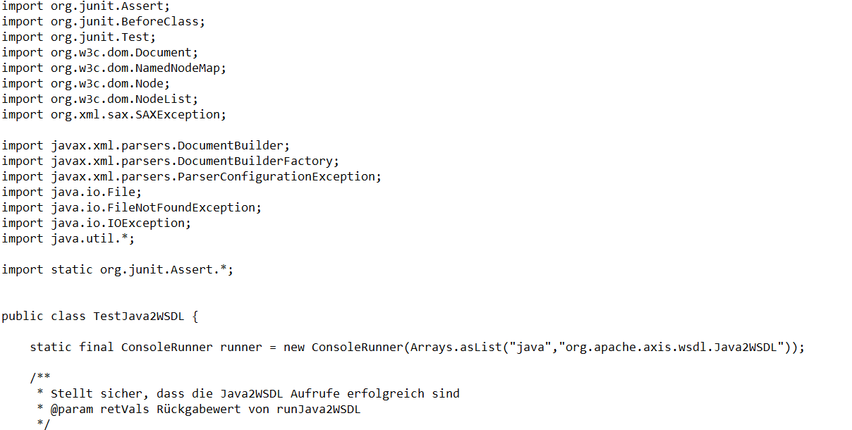
/*Regressiontestsuite*/

Slide 3
/*Besonderheiten Was haben wir benutzt…*/
Java
junit-4.13.jar
hamcrest-core-1.3.jar
java.lang.Processbuilder
org.w3c.dom
javax.xml.parsers ….u.a

Slide 4
/*Besonderheiten der Testsuite*/
Automatisches Erzeugung der zu testenden Dateien ; //sowohl original als auch modifiziert
Kontrolle der Ergebnisse ; /*
@Gleicher Exitcode
@Tags semantisch gleich? -> Überprüfung der Nodestruktur, ignoriert Reihenfolge
@gleicher Ausgabepfad (abgesehen von mod vs orig)
-> bzw existenz der Ausgabedatei */

Slide 5
<!-- Gefundene Fehler -->

Slide 6
<!-- Fehler -->
mit -o wird falscher Ausgabedateiname geschrieben, Beispiele:
* test.eins.zwei.wsdl -> test_impl.wsdl
* test.wsdl -> test_impl.wsdl
* testtest →StringIndexOutOfBoundsException //aber korrekt für -O
ohne -o -> wirft das Programm eine NullPointerException

Slide 7
<!-- Fehler -->
Teil der .wsdl Datei fehlt z.B. bei –o :
/* 146 Zeilen in calculator_orig.wsdl und 127 Zeilen in calculator_mod_impl.wsdl */

Slide 8
<!-- Fehler -->
Teil der .wsdl Datei fliegt raus
Wo? ??????????
> In `wsdl:message`-Tag
/*Sowohl ohne Optionen, als auch wenn die Methode mit `-m` spefizifiziert ist*/

Slide 9
<!-- Fehler -->
Veränderter Inhalt von Tags in wsdl Datei:
-> in `wsdl:definitions`: `xmlns:apachesoap="http://xml.apache.org/xml-soap2"`
statt
`"xmlns:apachesoap=http://xml.apache.org/xml-soap"`
-> `Built on` Datum & Zeitzone unterscheiden sich

Slide 10
<!-- Fehler -->
Veränderter Inhalt von Tags in wsdl Datei:
-> in `wsdlsoap:binding`: `transport="http://schemas.xmlsoap.org/soap/http11"`
statt
`transport="http://schemas.xmlsoap.org/soap/http"`

Slide 11
<!-- Fehler -->
Veränderter Inhalt von Tags in wsdl Datei:
-> In `wsdl:service`:
`name="URLEndpointService_Impl"`
statt
`name="URLEndpointService"`
//sowohl ohne Optionen als auch mit gesetztem `-S`

Slide 12
<!-- Fehler -->
Andere Fehler:
-> `-a` und `-c` wird nicht richtig ausgeführt: Es wird nicht in extended Klassen der InputKlasse nach Funktionen gesucht
-> Input-wsdl von `-I` wird nicht berücksichtigt //sowohl ohne Optionen als auch mit gesetztem `-S`

Slide 13
Fehlergruppierung
-> Fehler beim Aufruf von Befehlen(kritisch) //z.B. Nullpointer wenn -o fehlt -> Fehler bzgl. der Ausgabepfade(kritisch)
//z.B. verändert -o Dateinpfade
-> Fehler innerhalb der generierten WSDLs
(möglicherweise kritisch)
//Metadaten zu Schemas (mögl. Kritisch)
//Datum & Zeitzone (unkritisch)

